Slide 1

DE SCHEPPER SPREEKT
Les 1 voor 3 oktober 2026

Slide 2


“Nadat God voorheen vele malen en op vele wijzen tot de vaderen gesproken had door de profeten, heeft Hij in deze laatste dagen tot ons gesproken door de Zoon, Die Hij Erfgenaam gemaakt heeft van alles, door Wie Hij ook de wereld gemaakt heeft.” (Hebreeën 1:1-2)

Slide 3



Hebt u ooit rechtstreeks met God gesproken? Hebt u ooit Zijn woorden kunnen horen? Het antwoord is uiteraard: “Nee.”
Wij kunnen alleen op indirecte manieren met God spreken (gebed, de Bijbel, de profeten, …)
Hoe communiceerde God oorspronkelijk met de mensheid?
1
Hoe hield de mensheid op met God te communiceren?
2
Hoe probeerde God de communicatie te herstellen?
3
Waarom kunnen wij nu niet rechtstreeks met God communiceren?
4
Hoe kunnen wij vandaag met God communiceren?
5

Slide 4






HOE COMMUNICEERDE GOD OORSPRONKELIJK MET DE MENSHEID?
zondag
“En de HEERE God gebood de mens: Van alle bomen van de hof mag u vrij eten,” (Genesis 2:16)
In het begin schiep God de wereld om door mensen bewoond te worden (Jesaja 45:18).
Toen alles gereed was, schiep Hij Adam uit het stof van de aardbodem (Genesis 2:4-7).
Op dezelfde dag schiep Hij Eva uit een rib van Adam (Genesis 2:18, 21-22).
De mensheid was nu compleet en klaar om de pas geschapen wereld te bewonen (Genesis 1:27).

Slide 5




HOE COMMUNICEERDE GOD OORSPRONKELIJK MET DE MENSHEID?
zondag
“En de HEERE God gebood de mens: Van alle bomen van de hof mag u vrij eten,” (Genesis 2:16)
Tijdens dit proces was er veel communicatie tussen God en Adam:
Hij gaf hem instructies over het werk dat hij in Eden moest doen (Genesis 2:15).
Hij wees hem op zijn grenzen (Genesis 2:16-17).
Hij liet hem de dieren een naam geven (Genesis 2:19).
Hij bracht Eva bij hem en verbond hen in het huwelijk (Genesis 2:22-24).

Slide 6




HOE COMMUNICEERDE GOD OORSPRONKELIJK MET DE MENSHEID?
zondag
“En de HEERE God gebood de mens: Van alle bomen van de hof mag u vrij eten,” (Genesis 2:16)
God instrueerde Adam en Eva hoe zij zich moesten gedragen en wat zij moesten eten (Genesis 1:28-29).
Hij schiep hen als sociale wezens, met het vermogen om te communiceren, niet alleen met elkaar, maar ook met andere wezens (zoals engelen).
Vervolgens schiep Hij de zevende dag, zodat Hij de hele dag van hun gezelschap kon genieten.
Vanaf dat moment sprak Hij elke dag bij het vallen van de avond met hen af (Genesis 3:8, HSV).

Slide 7






HOE HIELD DE MENSHEID OP MET GOD TE COMMUNICEREN?
maandag
“En hij zei: Ik hoorde Uw stem in de hof en ik werd bevreesd, want ik ben naakt; daarom verborg ik mij.” (Genesis 3:10)
Adam en Eva waren geschapen met het vermogen om vrij te kiezen. Om die vrijheid te kunnen uitoefenen, gaf God hun alles, maar behield Hij één boom voor Zichzelf (Genesis 2:16-17).
Bij die boom vertelde de verleider, vermomd als slang, Adam en Eva drie leugens: “U zult zeker niet sterven”; “u zult als God zijn”; “Maar God weet dat…” (Genesis 3:1-5).
Gefascineerd door de wonderlijke verboden vrucht at Eva ervan en gaf zij er ook van aan Adam, die eveneens at (Genesis 3:6).
Toen verdween hun kleed van heerlijkheid. Zij beseften hun naaktheid en probeerden hun fout te verbergen (Genesis 3:7).
Daarna schaamden zij zich zo voor hun ongehoorzaamheid dat zij niet langer met God wilden communiceren (Genesis 3:8).

Slide 8





HOE PROBEERDE GOD DE COMMUNICATIE TE HERSTELLEN?
dinsdag
“En de HEERE God riep Adam en zei tegen hem: Waar bent u?” (Genesis 3:9)
Toen God wist dat Adam en Eva gezondigd hadden, zocht Hij hen op – zoals Hij dat gewoon was – om met hen te spreken. In plaats van Hem vol vreugde tegemoet te treden, zoals voorheen, moest God hen nu roepen voor een ontmoeting (Gen. 3:8-9).
Hoewel zij niet met God wilden communiceren, wilde God dat wel met hen. Hij ging het gezelschap van de zondaar niet uit de weg, maar confronteerde hem met zijn zonde en zocht naar zijn bekering (Genesis 3:10-11).
Eeuwen later keek God een andere zondaar aan om hem tot berouw te brengen: Petrus (Lukas 22:61-62).
In tegenstelling tot Petrus, die zijn zonde erkende, begonnen Adam en Eva zich tegenover God te rechtvaardigen en anderen de schuld te geven van hun overtreding (Genesis 3:12-13).
Ook nu volgen wij mensen vergelijkbare patronen. We klampen ons vast aan de zonde en proberen onszelf te rechtvaardigen. Hoewel de zonde aan ons “kleeft”, wil God ons nog steeds herstellen en roept Hij ons: “Neig uw oor en kom tot Mij, luister, en uw ziel zal leven” (Jesaja 55:3).

Slide 9




WAAROM KUNNEN WIJ NU NIET RECHTSTREEKS MET GOD COMMUNICEREN?
“Hij verdreef de mens, en plaatste ten oosten van de hof van Eden de cherubs met een vlammend zwaard, dat heen en weer bewoog, om de weg naar de boom des levens te bewaken.” (Genesis 3:24)
Gevolgen voor:
God hield het zondige echtpaar de gevolgen van hun zonde voor, waaronder de onmogelijkheid om na hun verdrijving uit Eden nog rechtstreeks met God te spreken(Genesis 3:16-24).
Eva
Pijn bij de bevalling
Verlies van gelijkwaardigheid aan Adam
Adam
Hard werken en het land bewerken en
Voedsel verbouwen
Allen
Dood
Scheiding van God
Voordat God de gevolgen van de zonde bekendmaakte, wees Hij hun op de oplossing: een Nakomeling van Eva zou de macht van de duivel breken en de mensheid herstellen (Genesis 3:15).
woensdag
Door de profeten maakte God bekend hoe de verlossing tot stand zou komen: God Zelf werd mens, stierf voor onze zonden, stond op en schenkt ons eeuwig leven (Jesaja 9:6; 53:6, 10-11).
Zodra de zonde ontstond, klonk ook de belofte van een Verlosser.

Slide 10





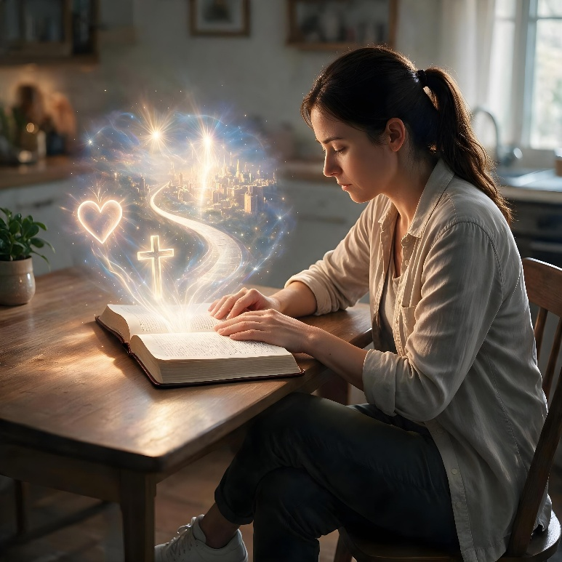

HOE KUNNEN WIJ VANDAAG MET GOD COMMUNICEREN?
“En u, mensenkind, Ik heb u aangesteld tot wachter over het huis van Israël. U zult een woord uit Mijn mond horen en u moet hen namens Mij waarschuwen.” (Ezechiël 33:7)
donderdag
Om vandaag met ons te communiceren, heeft God twee “naslagwerken” geschreven: de schepping en de Bijbel (Romeinen 1:20; 2 Timotheüs 3:15).
Hoewel de schepping ons over de Schepper vertelt, is zij diep door de zonde aangetast. De Bijbel bevat echter heldere en directe richtlijnen, doorgegeven via de profeten die boodschappen van God ontvingenIn de Bijbel vinden we ook de meest volmaakte openbaring van God in het leven en de bediening van Jezus (Hebreeën 1:1-2).
Daarin ontdekken we wie we zijn, waar we vandaan komen en waar we naartoe gaan en Gods bedoeling met ons leven.
Daarnaast communiceert God met ons door gebed (Psalm 5:2), engelen (Handelingen 8:26), profeten (Joël 2:28) en vooral door de Heilige Geest (Johannes 14:26).

Slide 11

“Er zou samenwerking moeten zijn tussen de mens en God. Maar dit plan werd ernstig verstoord door Adams overtreding. Satan verleidde hem tot zonde, en de Heere kon na zijn zonde niet meer met hem communiceren zoals Hij dat deed toen de mens nog zonder zonde was.
Na de zondeval werd Christus Adams Leermeester. Hij trad namens God op ten opzichte van de mensheid en redde het menselijk geslacht van een onmiddellijke dood. Hij nam het ambt van Middelaar op Zich. Aan Adam en Eva werd een proeftijd gegund waarin zij konden terugkeren naar hun trouw aan God; in dit plan was ook al hun nageslacht begrepen.
Zonder de verzoening door de Zoon van God zou er geen sprake hebben kunnen zijn van het overdragen van zegen of redding van God op de mens. God waakte ijverig over de eer van Zijn wet. De overtreding van die wet had geleid tot een vreselijke scheiding tussen God en de mens. Aan Adam was in zijn onschuld gemeenschap met zijn Schepper geschonken – een directe, vrije en vreugdevolle omgang. Na zijn overtreding zou God slechts via Christus en engelen met de mens communiceren.”
Ellen G. White (Conflict en Moed, 14 januari)

Slide 12




BIJLAGE: BIOGRAFIE VAN ELLEN G. WHITE
Ellen Gould en Elizabeth Harmon, de jongsten van de acht kinderen van Eunice en Robert Harmon, werden op 26 november 1827 geboren in Gorham, Maine, Verenigde Staten.
Kort daarna verhuisde het gezin naar Portland, een grote stad in Maine, om hun hoedenmakerij uit te breiden.
Toen Ellen negen jaar oud was, gooide een klasgenoot een steen naar haar, waardoor zij ernstig gezichtsletsel opliep. De verwonding had blijvende gevolgen, waardoor zij school moest verlaten en haar sociale leven beperkt werd.
Het gezin aanvaardde de leer van William Miller en Ellen werd in 1842 in de methodistische kerk gedoopt.
Maar Ellen voelde zich verloren en meende dat zij de verlossing niet waard was, totdat dominee Levi Stockman haar hielp Gods ware liefde te begrijpen.
Vanaf dat moment kreeg zij Jezus innig lief en diende zij Hem de rest van haar leven.

